Slide 1




Wallet Bitcoin in GoLang
Sviluppo di un Hierarchical Deterministic Wallet in GoLang
Esame di Principles of Cryptocurrency Design — aa 2025/2026
Zbirciog Ionut Georgian — 0381279

Slide 2






Architettura del Wallet
STEP 1 – Gestione Chiavi
STEP 2 – Transazioni
STEP 1 – Broadcast & Rete
Generazione dell'entropia, mnemonic BIP-39 e derivazione gerarchica delle chiavi private/pubbliche tramite BIP-32 e BIP-44.
Selezione greedy degli UTXO, costruzione degli Input/Output, calcolo delle fee e firma ECDSA (Legacy e SegWit).
Persistenza sicura su disco, import ed export del wallet e integrazione con nodo locale Bitcoin Core via API Proxy Python e fallback su Mempool REST.

Slide 3

Generazione della Mnemonic (BIP-39)
BIP-39: Permette di generare un seed random e di codificarlo in una sequenza di 12-24 parole facili da salvare e memorizzare. Garantisce la portabilità completa del wallet verso altri wallet.
Entropia Iniziale: Generazione di 128/256 bit di entropia. Calcolo del checksum come CS = SHA-256(ENT)[:ENT / 32].
Mnemonic: Si dividono gli ENT + CS bit in blocchi da 11 bit e si mappano sulla wordlist standard BIP-39, formando la mnemonic sentence.
Wordlist: Lista di 2048 parole (it, eng, chi), con le seguenti caratteristiche:
Non ambiguità
No parole simili (built e build, pena e penna, etc...)
Ordinamento
Seed: PBKDF2(HMAC-SHA512, seed, iter=2048, salt=”mnemonic” + passphrase)
ENT | CS | ENT+CS | MS
128 | 4 | 132 | 12
160 | 5 | 165 | 15
192 | 6 | 198 | 18
224 | 7 | 231 | 21
256 | 8 | 264 | 24

Slide 4
Generazione della Master Key e HD (BIP-32)
BIP-32: Permette di generare un intero albero di chiavi a partire da un’unico seed iniziale. Tutte le chiavi derivano da una chiave master, pertanto è necessario solo salvare il seed iniziale (mnemonic) per ricostruire l’intero albero di chiavi.
Extended Private Key: $$xpriv=\left(k_{master},{ c}_{master}\right)=$$ HMAC-SHA512(key = “Bitcoin seed”, data = seed).
A partire da questa chiave, si derivano tutte le altre.

Slide 5

Generazione della Master Key e HD (BIP-32)
Normal Derivation
Hardened Derivation
La derivazione dei figlio $$\left(i≥2^{31}\right)$$:
$$I_{L}, I_{R}=HMAC-SHA512\left(c_{parent}, 0x00+k_{parent}+i\right)$$
$$k_{i}=\left(I_{L}+k_{parent}\right) mod n, c_{i}=I_{R}$$
La derivazione dei figlio $$(i<2^{31})$$:
$$I=HMAC-SHA512\left(c_{parent}, {kPub}_{parent}+i\right)$$
Permette di generare indirizzi senza usando solo la chiave pubblica del genitore, senza conoscerne la chiave privata. Usata all’interno di server watch-only.
Si usa obbligatoriamente la chiave privata del genitore $\rightarrow$ se un figlio viene compromesso, è matematicamente garantito che non potrà mai esporre il genitore o i "fratelli".

Slide 6
Derivazione HD: BIP-32 & BIP-44
BIP-44: Definisce una struttura ad albero universale e ordinata per organizzare le chiavi e gli indirizzi generati con BIP32, rendendo un singolo wallet compatibile con più criptovalute e account diversi.
Struttura Derivation Path
m / purpose’ / coin_type’ / account’ / change / address_index
Purpose: 44’ indica che il wallet segue BIP-44.
Coin Type: Specifica la criptovaluta (0’ per Bitcoin, 1’ per Testnet). Viene usato anche da criptovalute diverse, ad esempio 60’ per Ethereum.
Account: Permette di definire più account, dividendo i fondi in conti logici (lavoro, personale, etc...).
Change: Permette di dividere gli indirizzi in indirizzi di ricezione (external chain, 0) e indirizzi di resto (internal chain, 1).
Address Index: Gli indirizzi sono numerazi sequenzialmente a partire da 0, incrementando di volta in volta.

Slide 7
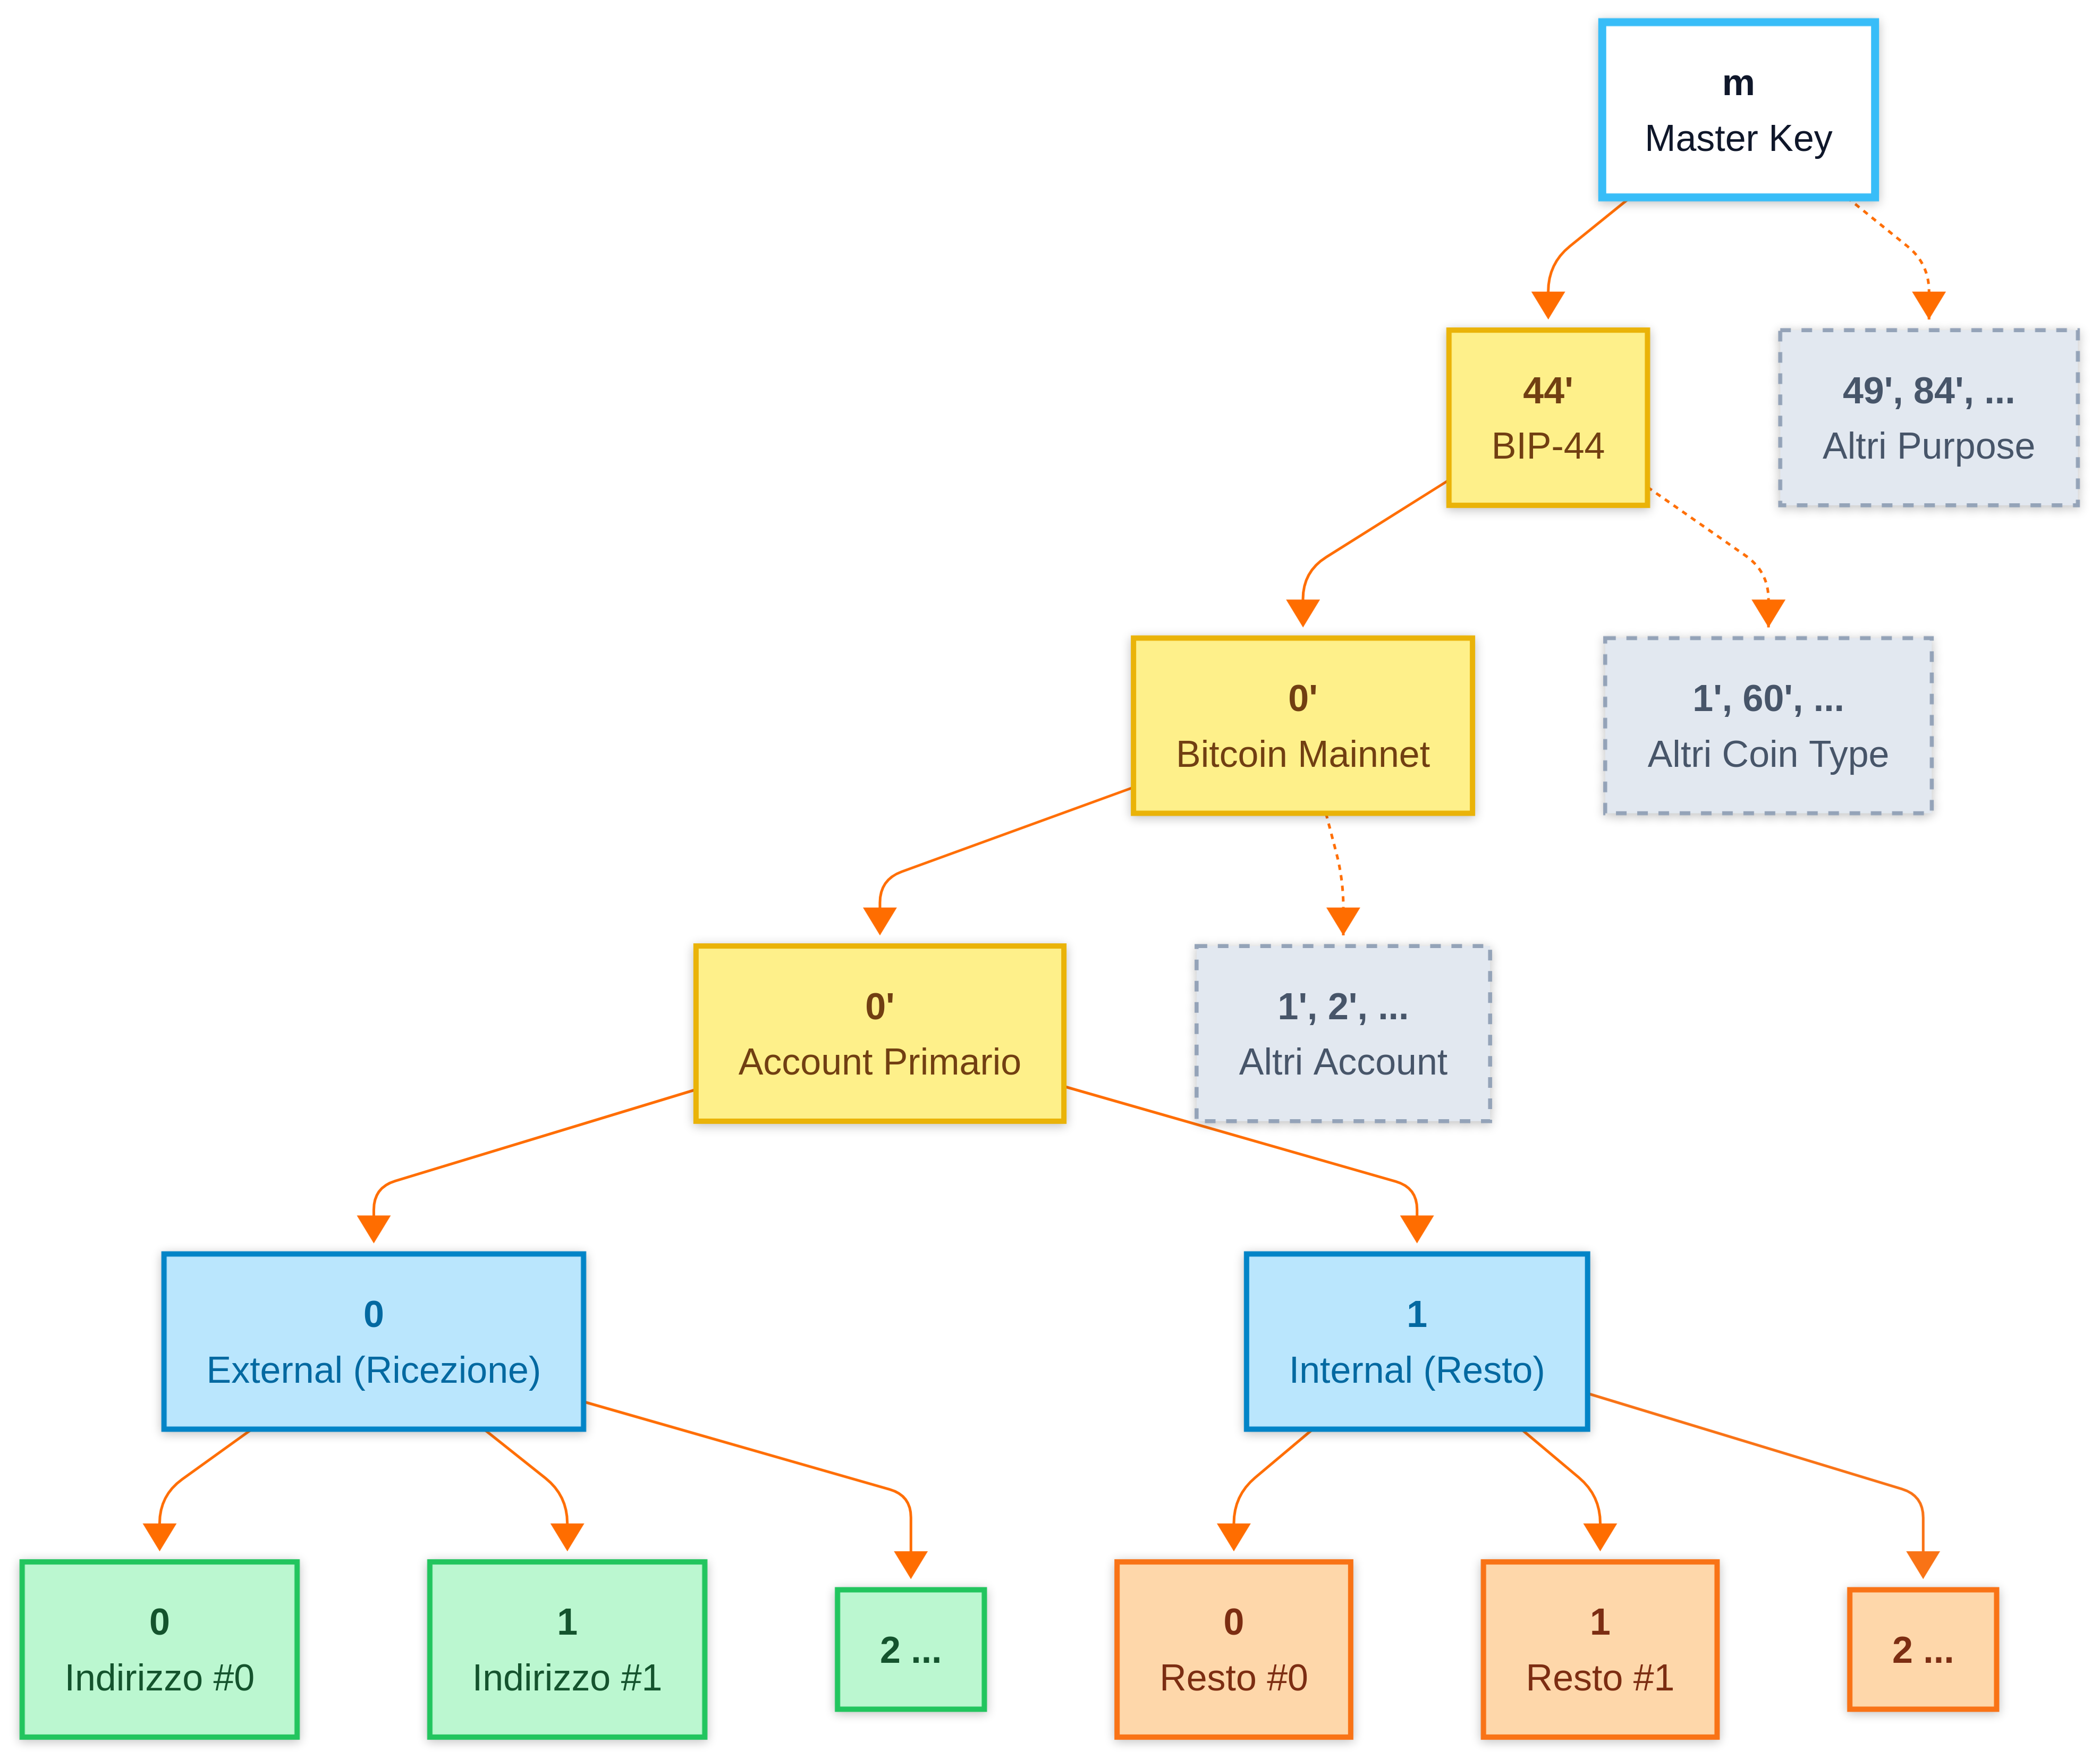
Derivazione HD: BIP-32 & BIP-44
Ogni nodo dell’albero è una ExtendedKey
type ExtendedKey struct {
Key [32]byte
ChainCode [32]byte
Depth byte
ParentFP [4]byte
ChildNumber uint32
IsPrivate bool
}
Ogni foglia rappresenta un indirizzo
type Address struct {
SigningKey []byte
PubKeyHash []byte
Address string
Legacy bool
Path []uint32
Balance int64
}

Slide 8
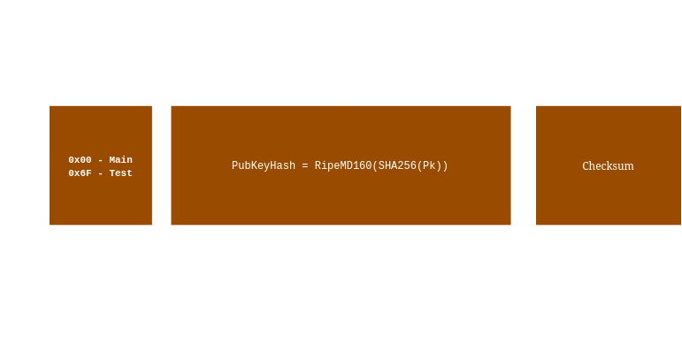
Implementazione Indirizzi: P2PKH vs P2WPKH
P2PKH — Legacy

Slide 9
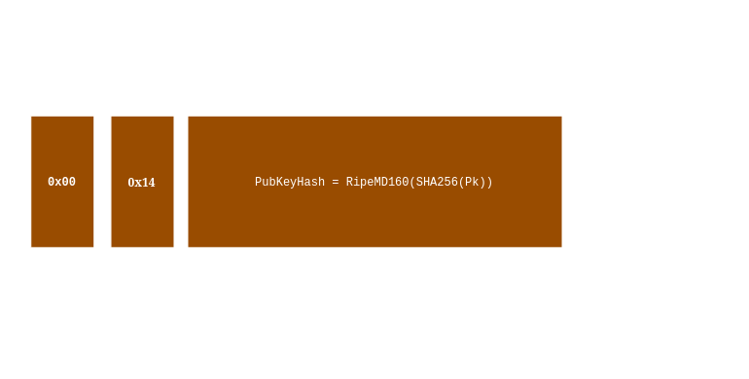
Implementazione Indirizzi: P2PKH vs P2WPKH
P2WPKH — SegWit

Slide 10
Transazioni
FASE 01
UTXO Selection
Il wallet seleziona gli UTXO non spesi dal set per coprire l’importo inviato.
FASE 02
Fee & Change
Si stima la dimensione (vB) e si calcola l’Output di Resto (Change).
FASE 03
Build Transaction
Vengono definiti e fissati tutti gli input e gli Output con i relativi valori finali.
FASE 04
Sign Inputs
Viene calcolato il SigHash e generate le firme ECDSA per ciascun input.
$$Change=\sum{Input-Target-Fee}$$
$$Change=\sum{Input-Target-Fee}$$

Slide 11
Transazioni: Legacy vs SegWit

Slide 12
Transazioni: Esempi

Slide 13
Il Problema della Coin Selection
Perché non è un problema banale?
Selezionare quali UTXO spendere è un problema equivalente al Knapsack Problem (NP-Hard).
Commissioni: Più input, più grande sarà la transazione in vByte, più commissioni.
Dust Avoidance: Evitare di creare output di resto con valore inferiore al costo della fee per spenderli.
Privacy: Unire troppi UTXO collega indirizi diversi allo stesso proprietario.

Slide 14

Il Problema della Coin Selection
Algoritmo Greedy Adottato
function SelectInputs(UTXO_Pool, TargetAmount, FeeRate):
SortDescendingByValue(UTXO_Pool)
BaseSize <- 44 # 10 B (Header) + 34 B (Dest. Output)
Accumulated <- 0
CountLegacy <- 0
CountSegwit <- 0
SelectedInputs <- []
for each UTXO in UTXO_Pool:
Accumulated += UTXO.value
SelectedInputs.append(UTXO)
if IsSegwit(UTXO):
CountSegwit++
else
CountLegacy++
# 148 B per P2PKH input + 68 B per P2WPKH input
EstimatedSize <- BaseSize + (CountLegacy * 148) + (CountSegwit * 68)
EstimatedFee <- EstimatedSize * FeeRate
if Accumulated >= TargetAmount + EstimatedFee:
Change <- Accumulated - TargetAmount - EstimatedFee
if Change > 0:
# Aggiunta del Change Output (34 B) e ricalcolo fee
SizeWithChange <- EstimatedSize + 34
FeeWithChange <- SizeWithChange * FeeRate
NewChange <- Accumulated - TargetAmount - FeeWithChange
if NewChange >= 0:
EstimatedFee <- FeeWithChange
Change <- NewChange
else: # NewChange < 0, non ho abbastanza resto per coprire l’output di resto, rimane ai miner
Change <- 0
return SelectedInputs, EstimatedFee, Change
raise Error("Insufficient Funds")

Slide 15
Transazioni: Esempi (Prima e dopo ottimizzazione algoritmo)
BEFORE
# 148 B per input (UppeBound)
EstimatedSize <- BaseSize + (len(SelectedInputs) * 148)
150a9abd5edfb4e3c9f1bf96ccb53c2174f3d245699b4c68a959f18cac348d82: 2 input (legacy) 373 size, 374 fee 0d5341d21931f570f939c917e7ff3f00578f2aa53f61e096a62eb055b43ebc98: 2 input (legacy + segwit) 374 size (290 vbytes), 374 fee
AFTER
Il paradosso di SegWit: La transazione a 3 input trasmette più byte fisici sulla rete (520 B vs 374 B), ma grazie allo sconto del 75% sui dati witness richiede meno fee contabili (362 sat vs 374 sat) rispetto alla transazione mista a 2 input non ottimizzata
if IsSegwit(UTXO):
CountSewit++
else
CountLegacy++
# 148 B per P2PKH input + 68 B per P2WPKH input
EstimatedSize <- BaseSize + (CountLegacy * 148) + (CountSegwit * 68)
34961e10f23e99ea6feff5504e87ce198a2b68cfcd95915e2e1b9c6ea3fa6e04: 3 input (2 segwit + legacy) 520 size (365 vbytes), 362 fee c10743ed19eb49f87541abef204226e7e36d101b26efe1975aea658bba5e2493: 2 input (segwit + legacy) 374 size, 294 fee
METERE A CONFRONTO LE TASSE DI ELECTRUM CON LE MIE

Slide 16



Strategie di Coin Selection a Confronto
Greedy Algorithm
Branch and Bound
Electrum Algorithm
GO WALLET
BITCOIN CORE
ELECTRUM
Ordina gli UTXO dal più grande al più piccolo. Minimizza il numero di input per la singola transazione, ma tende a creare resto frammentato.
Cerca una combinazione esatta di UTXO che soddisfi il target senza generare alcun resto.
Se fallisce la soluzione esatta, passa all’algoritmo Single Random Draw.
Se spende un indirizzo, spende tutti i suoi UTXO per ridurre il bloat UTXO. Penalizza i resti eccessivamente grandi rispetto alla transazione.
Penalizza i resti molto diversi dall’importo inviato.

Slide 17
Salvataggio Wallet su Disco
type CryptoEnvelope struct {
Cipher string
Ciphertext []byte
Nonce []byte
KDF string
KDFParams KDFParams
}
type KeystoreData struct {
Mnemonic [12]string
Seed [64]byte
Xpub []byte
Xprv []byte
}
type AddressSet struct {
Legacy map[string]keymanager.Address
Segwit map[string]keymanager.Address
}
type Payload struct {
Keystore KeystoreData
Receivers AddressSet
Change AddressSet
}

Slide 18



Broadcast Transazioni: Architettura Proxy
Perché un Proxy Python?
Isolamento & Sicurezza
Il nodo Bitcoin Core espone un'interfaccia RPC complessa e sensibile. Il server Python agisce da middleware sicuro esponendo solo gli endpoint essenziali (es. /sendtx, /utxos).
Le credenziali RPC del nodo rimangono sul server locale. Il wallet Go invia unicamente la transazione già firmata in esadecimale (rawtx).
Fase 3: Integrazione Nodo

Slide 19
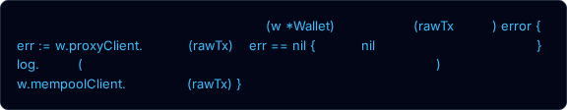
Resilienza di Rete: Fallback REST
Gestione dei Fallimento di Rete
// Flusso di Broadcast con Fallback
func
BroadcastTx
string
Primary Provider: Nodo Bitcoin Core locale gestito tramite il Proxy Python.
SendTx
if
return
// Inviata via Nodo Locale
Println
"Nodo locale indisponibile. Fallback su Mempool.space..."
return
Broadcast
Failover Automatico: Se il nodo è offline o in fase di sincronizzazione, il wallet intercetta l'errore.
Secondary Provider: Chiamata HTTP REST verso le API di Mempool.space.
Fase 3: High Availability

Slide 20
Funzionamento Applicativo
Fase 3: High Availability

